Slide 1
项目进展汇报
第十三组
周浩航、宋可辉、董继钰、林嘉鑫

Slide 2
一、需求背景
根据实际情况，学员队的管理与基层连队的管理有着很大的差别，学员队中学员都是准军官，对于军官的管理当然要与对士兵的管理有所不同，而且学员队管理还有很多特殊的情况，比如学员经常需要请假去参加各种学术会议与学科竞赛等等，但是学员队同样也是一个基层单位，所以还是有和基层相类似的管理方式方法，针对这些不同的特点以及共性，并且随着信息技术和计算机技术的不断发展，继企业之后，军队也在进行着信息化的改革，在信息时代的大背景下，发展一个学员队信息管理系统是十分必要的。
系统目的：方便学员队骨干在民网上管理一些学员队的信息

Slide 3
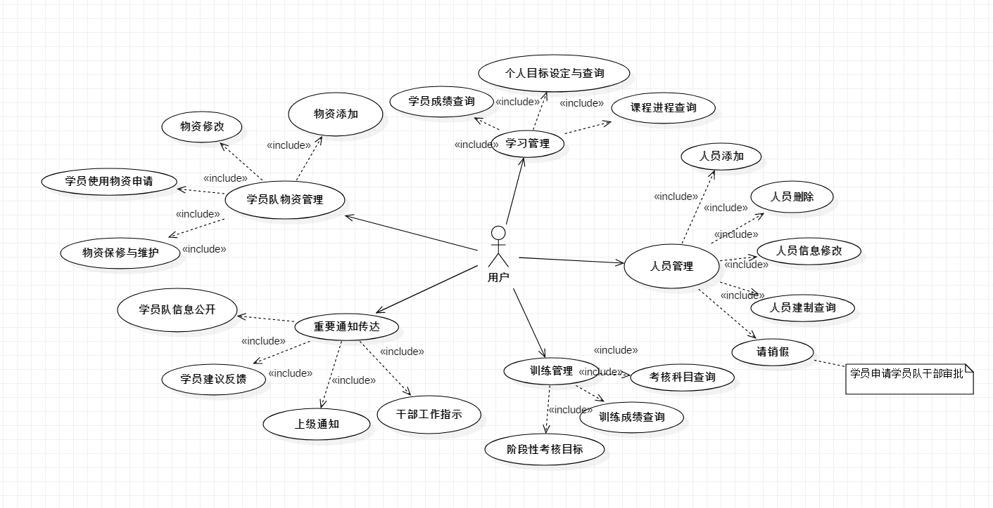
二、需求模型——用例图

Slide 4
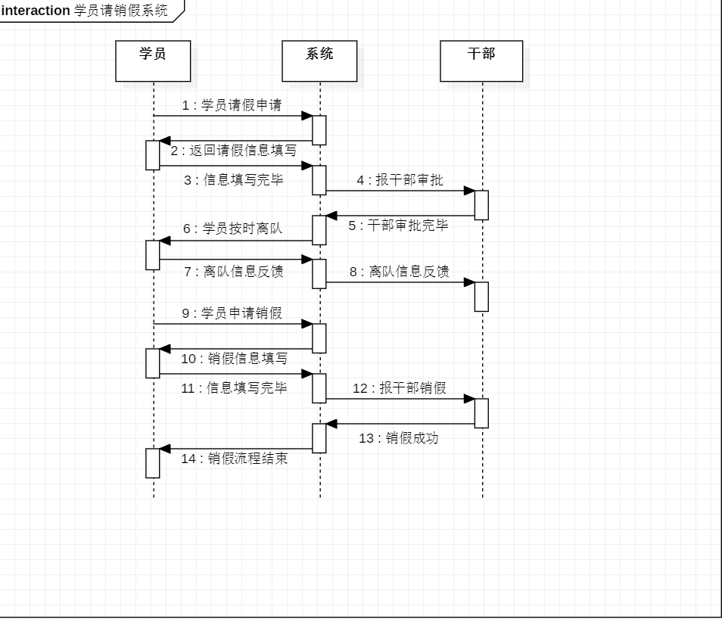
二、需求模型——顺序图
学员请销假系统

Slide 5
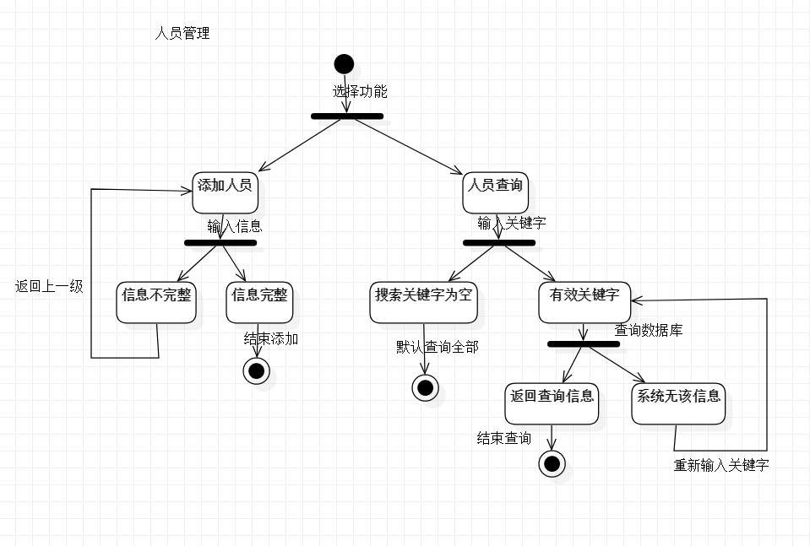
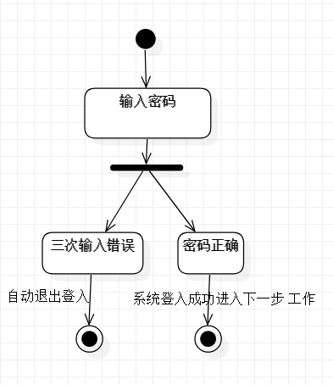
二、需求模型——状态图
登入系统

Slide 6
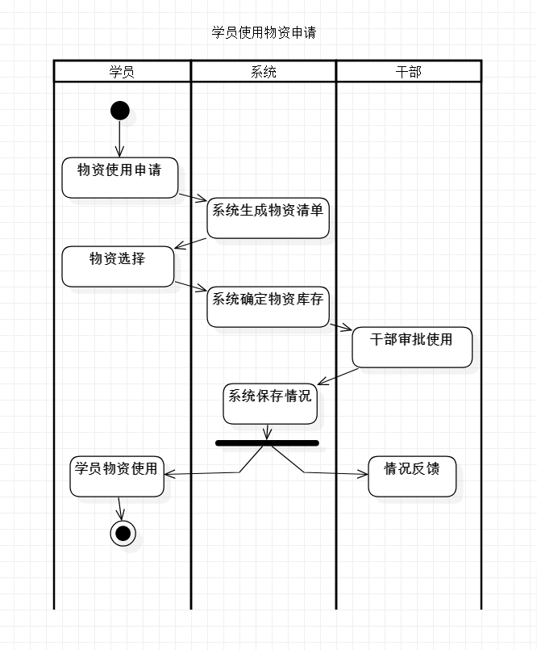
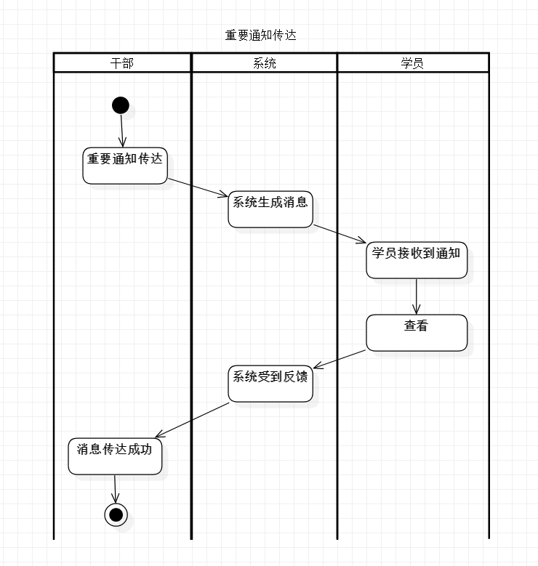
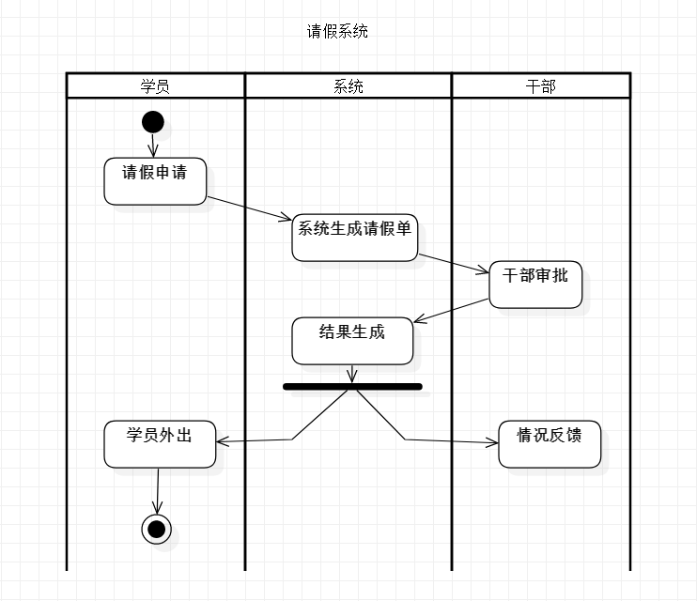
二、需求建模——活动图

Slide 7
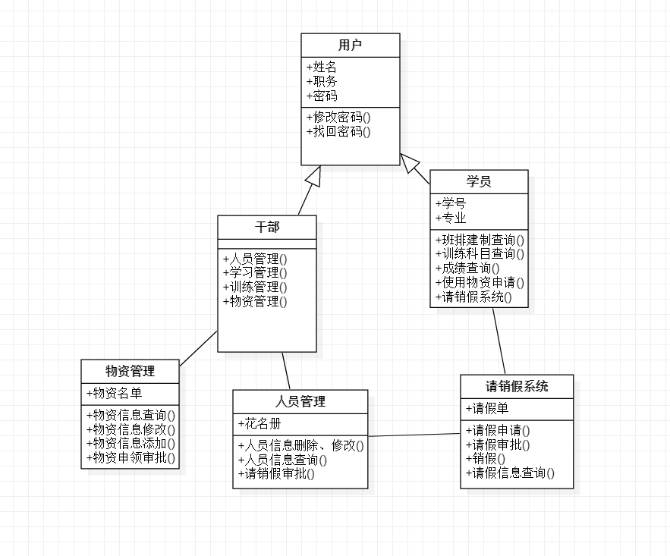
二、需求模型——类图

Slide 8
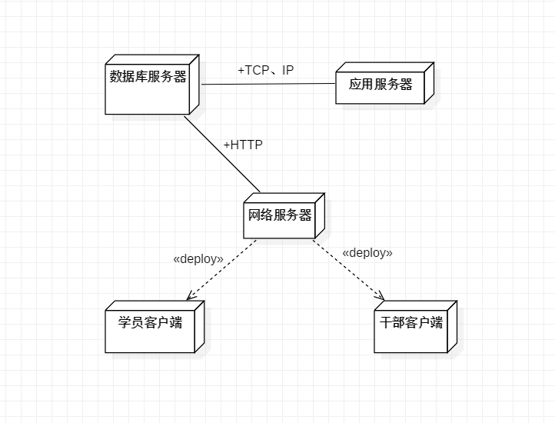
二、需求模型——部署图

Slide 9
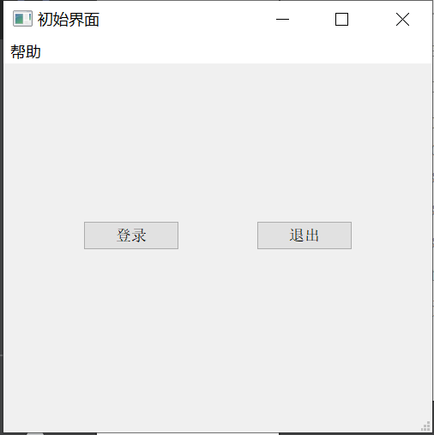
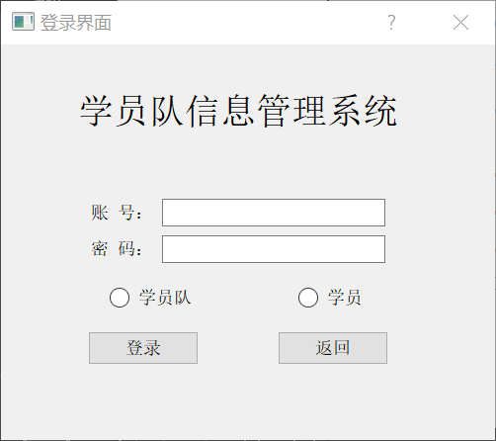
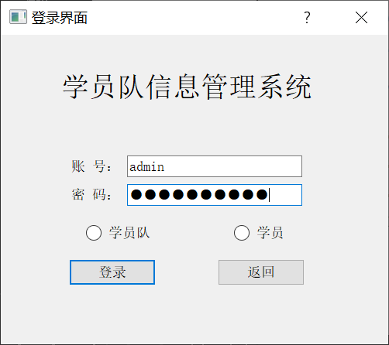
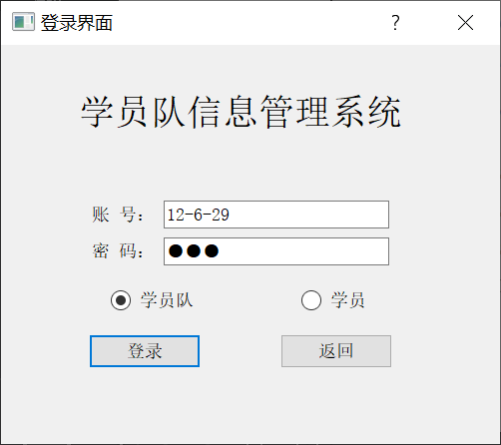
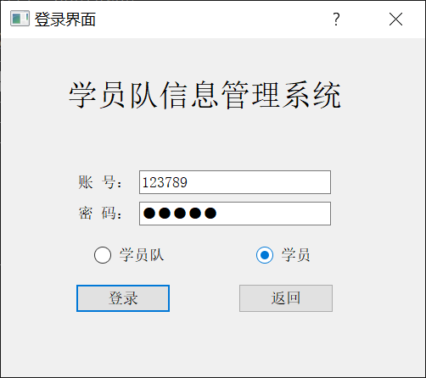
三、系统界面——登入界面

Slide 10
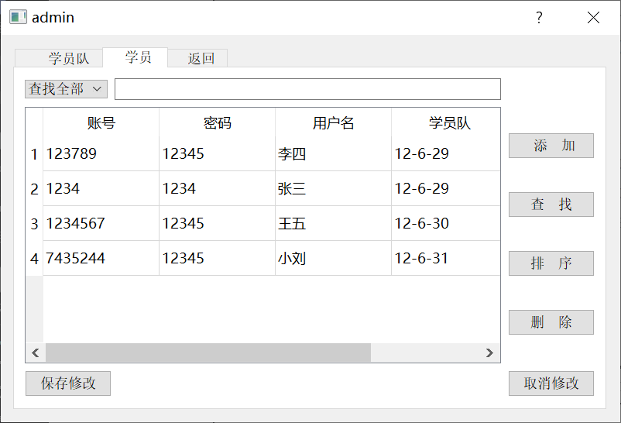
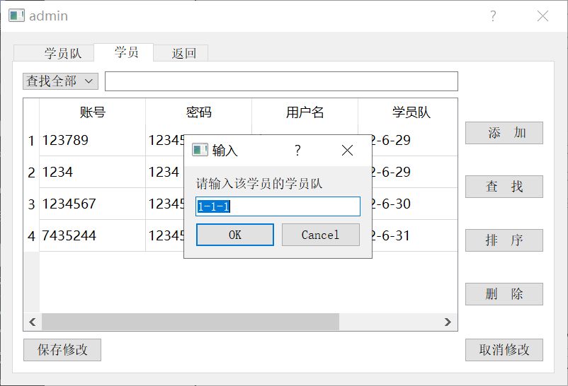
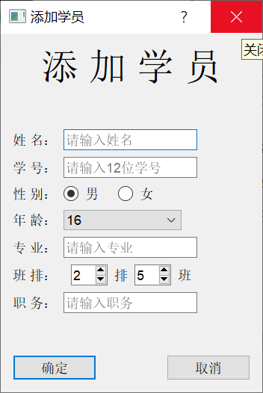
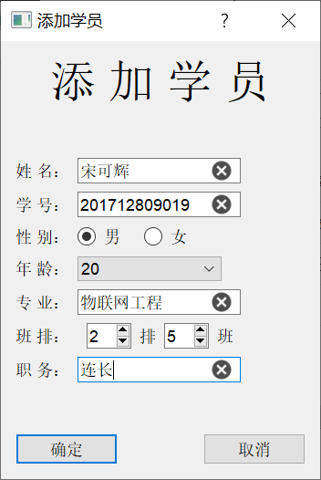
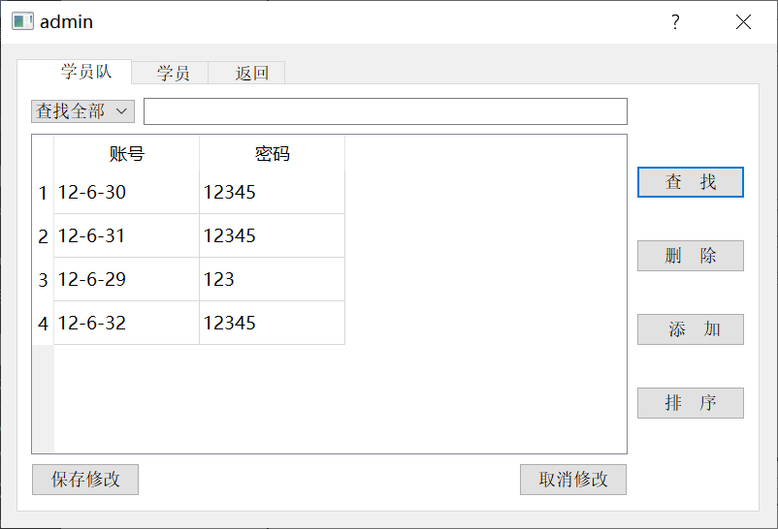
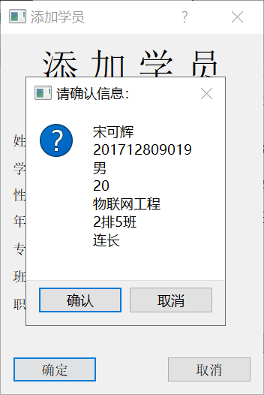
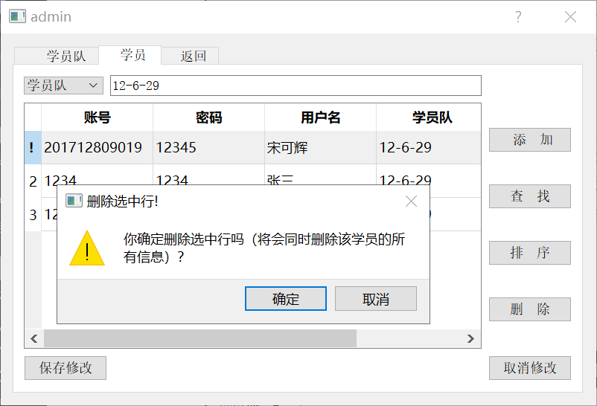
三、系统界面——系统管理员界面

Slide 11
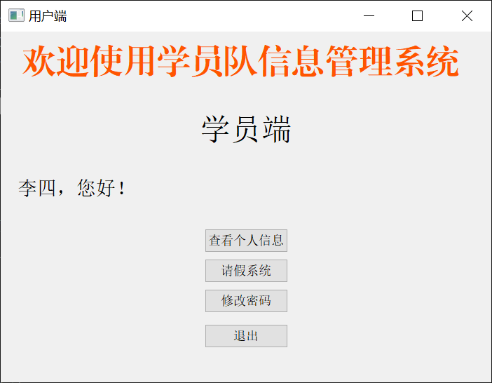
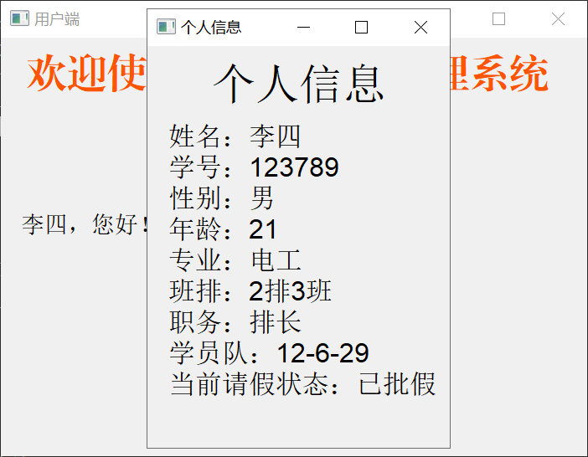
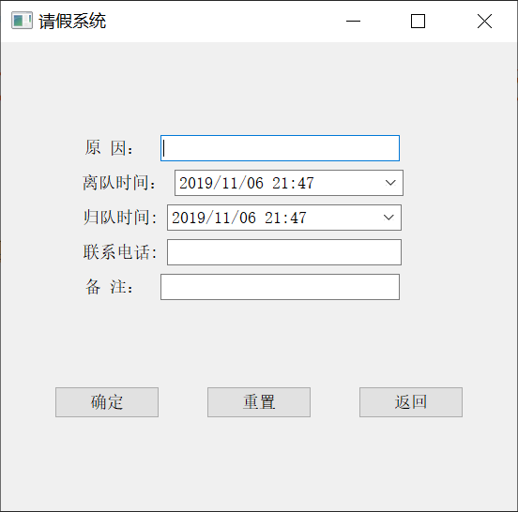
三、系统界面——学员界面

Slide 12
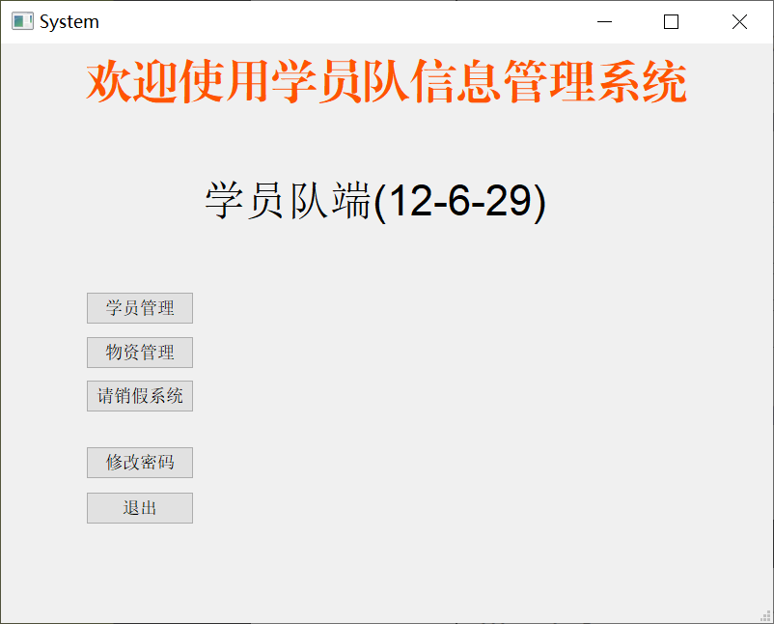
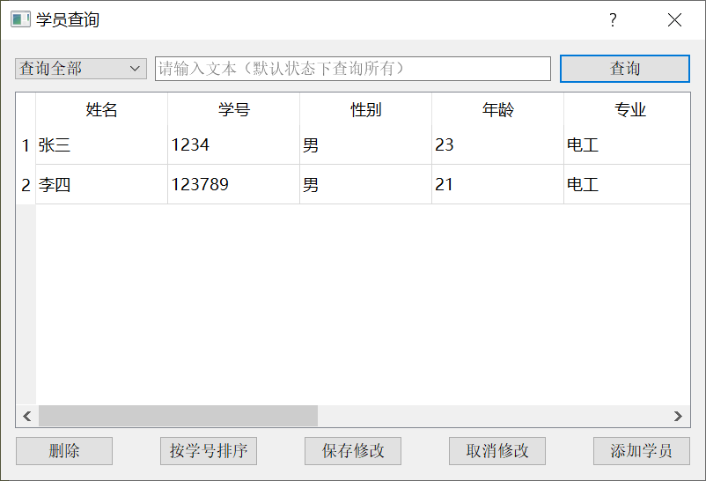
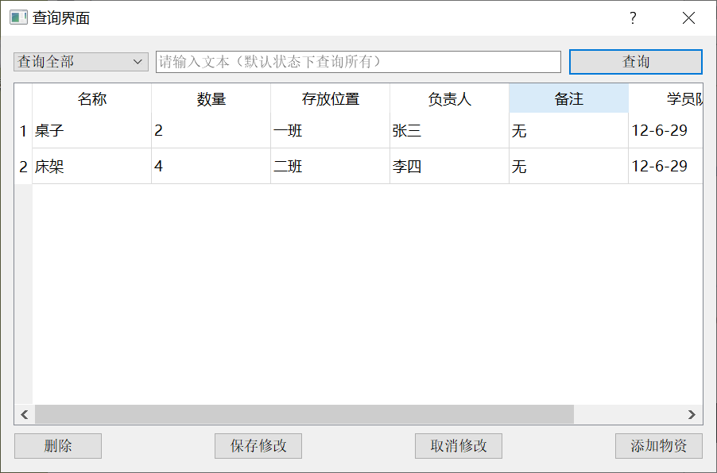
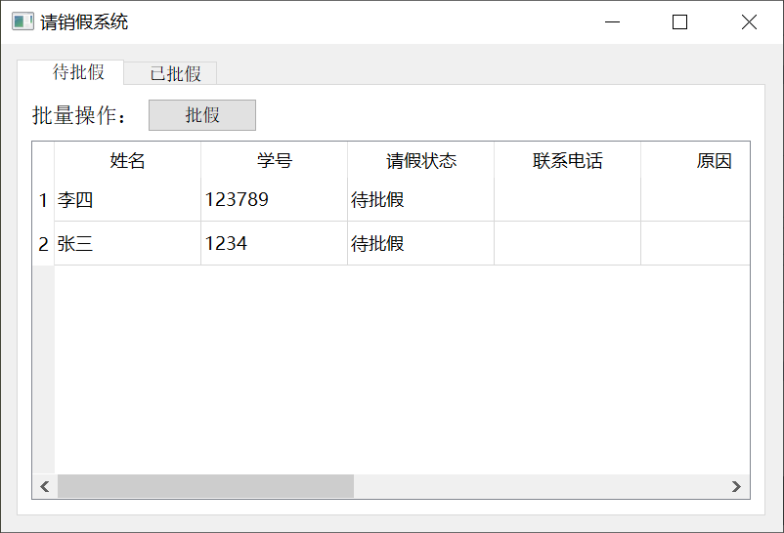
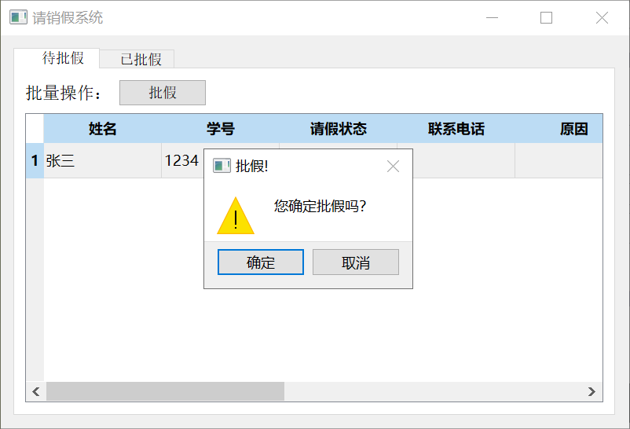
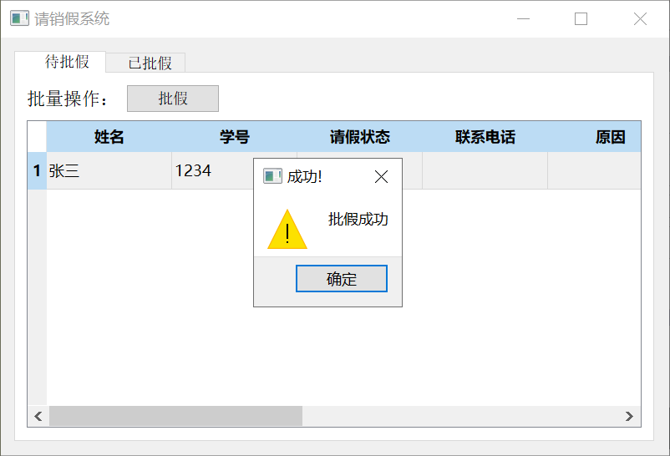
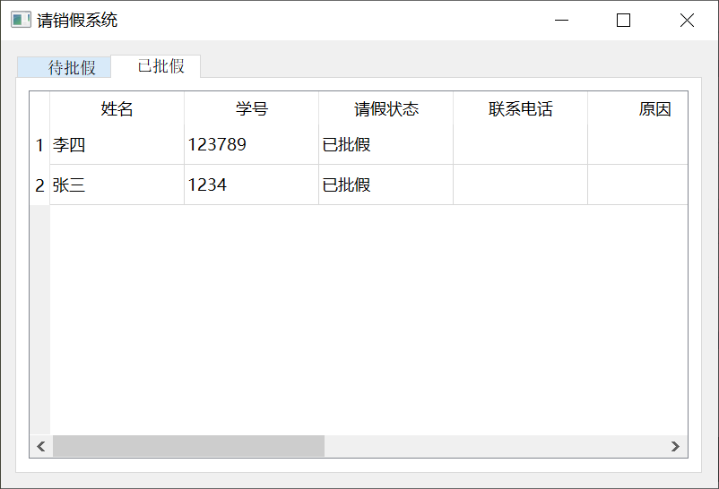
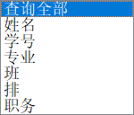

三、系统界面——学员队界面

Slide 13
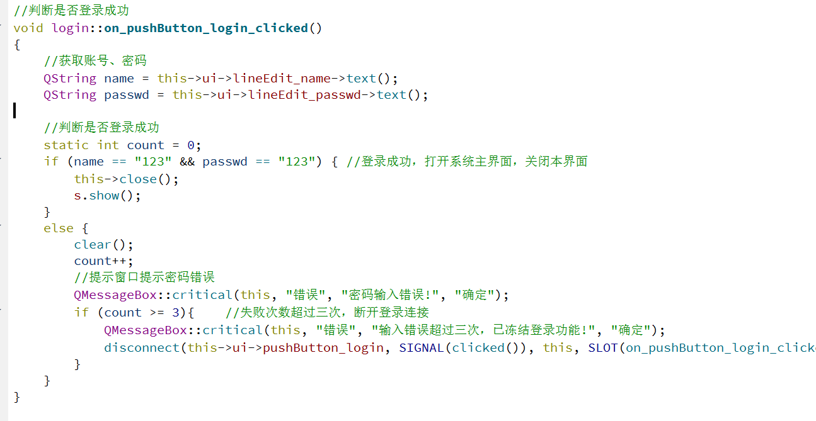
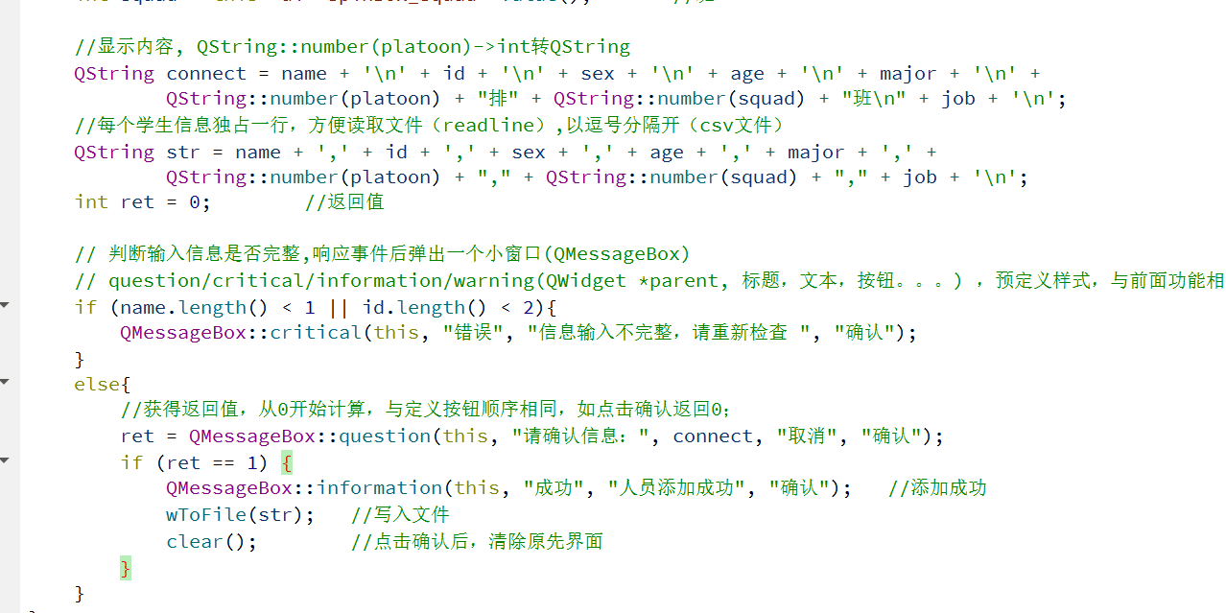
四、项目目前进展
1、完成大部分基本界面的开发
2、人员管理的模块大部分完成
（如：添加学员基本信息）
3、物资管理系统模块大部分完成
4、请销假系统模块已大部分完成
5、已完成对数据库的连接（PostgreSQL）
6、完成三种使用权限的开发
https://github.com/JunesTeam/homework
项目网址

